Slide 1
Skupinové politiky 3
Správa softwaru

Slide 2
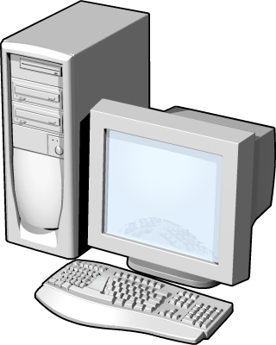
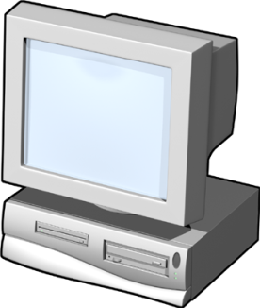


Životní cyklus softwaru v AD
1
2
1.0
Příprava
Instalace
4
3
2.0
Odstranění
Údržba

Slide 3
Příprava softwaru
Služba Windows Installer
automatizuje proces instalace a konfigurace softwaru
Balíček Windows Installer obsahuje:
jedná se vlastně o relační databázi obsahující všechny informace, které Windows Installer potřebuje k instalaci a odinstalaci aplikace
balíček nese soubory, klíče v registru, konfiguraci služeb, odkazy,…
Výhody užívání služby Windows Installer
instalace na míru
odolný systém
kompletní odstranění

Slide 4
Příprava softwaru
Příprava .msi balíku
už připravený
instalátor softwaru podporuje tvorbu administrativní instalace
  <setup.exe> /a
  msiexec /a <produkt.msi>
  vytvoření .msi balíku vlastními silami
Tvorba .msi balíku
pomocí softwaru třetích stran
  Attachmate (Veritas) WinInstall, Macrovision AdminStudio, Symantec Wise Package Studio, Windows Installer XML (WiX)
přístupy k tvorbě .msi balíku
  korektní balík
  snapshot
  tracking instalačního procesu

Slide 5
Příprava softwaru
Distribuční adresář
sdílený adresář na serveru
  vhodný v případě domény s jedním DC
skrytý sdílený adresář na serveru
  sdílený adresář, který má na konci názvu $
  např.: sdileni vs. tajnesdileni$
  vhodnost stejná jako v případě obyčejného sdíleného adresáře
Distributed File System – DFS
  sdílené adresáře na více serverech, jejichž obsah je synchronizován
  větší robustnost, odolnost proti výpadku, vyrovnávání zátěže

Slide 6
Instalace softwaru
Na koho/co je software instalován?
na počítač
na uživatele
Jak je software distribuován?
je přiřazen (assigned)
  volba dostupná pro počítač i pro uživatele
  software je nainstalován bez možnosti volby
je publikován (published)
  volba dostupná pouze pro uživatele
  software je zveřejněn a je na uživateli, jestli se ho rozhodne nainstalovat
  možnost instalace "na žádost" (např. při snaze otevřít dokument, pro který nemám prohlížeč)

Slide 7
Instalace softwaru
Transformační šablona
Microsoft Windows Installer transform
přidává, maže a/nebo mění vlastnosti .msi balíku, který doprovází
umožňuje upravovat instalaci softwaru na míru
příklady:
  instalace MS Office 2007 obsahuje cca 13 aplikací, ale my chceme pouze 4
  v aplikaci Excel nechci mít části Průvodce podmíněným součtem a "pana Sponku"

Slide 8
Instalace softwaru
Softwarové kategorie
pro snazší správu softwaru (především) pro uživatele, lze jednotlivé .msi balíky řadit do kategorií, které slouží k filtrování softwaru a ke zlepšení orientace v nabídce softwaru
příklady: kancelářské aplikace, multimediální aplikace, slovníky,...
Asociace softwaru
řeší možné konflikty aplikací určené pro otevření a/nebo editaci stejných typů souborů (MS Word, OpenOffice Writer, Lotus Word Pro,...)
.msi balík musí nést informaci o typech souborů, které je schopen spravovat (což zdaleka nebývá pravidlem)

Slide 9
Průběh instalace softwaru
Průběh instalace softwaru pro počítač
při startu počítače se aplikují skupinové politiky
dochází k instalaci softwaru na počítač (instalace probíhá pod systémovým účtem)
probíhají spouštěcí skripty
při prvním spuštění aplikace uživatelem dochází k dokončení instalace softwaru (nastavení jména, organizace, souhlas s EULA,...; tato část instalace probíhá pod uživatelovým účtem a dochází k zápisu do jeho registrů)

Slide 10
Průběh instalace softwaru
Průběh instalace softwaru pro uživatele
po přihlášení uživatele se aplikují skupinové politiky
dochází k instalaci softwaru na uživatele (pod systémovým účtem)
probíhají přihlašovací skripty
při prvním spuštění aplikace uživatelem dochází k dokončení instalace softwaru = inicializaci softwaru (probíhá pod uživatelským účtem)

Slide 11
Údržba softwaru
Upgrade/nová verze softwaru
nahrazení
souběžně více verzí
Typ upgradu softwaru
povinný upgrade (mandatory)
  uživatelé mohou používat pouze upgradovanou verzi softwaru
nepovinný upgrade (optional)
  uživatelé mají na výběr, jestli chtějí upgrade
selektivní upgrade (selective)
  upgrade je zpřístupněn jen pro vybrané uživatele

Slide 12
Odstranění softwaru
Odstranění softwaru
vynucené (forced)
  software je automaticky odstraněn z počítače a není nadále nabízen k instalaci
volitelné (optional)
  software není odstraněn z počítače automaticky, ale uživateli je zpřístupněna možnost jeho odinstalace
  upgrade softwaru není možný

Slide 13
Alternativy k Windows Installer
Alternativy k instalaci softwaru pomocí .msi
skriptování
InstallShield: /r (record), /s (silent)...
Wise InstallMaster: /s (silent)
Inno Setup: /sp- /silent /norestart
Nullsoft Scriptable Install System: /S (silent)
Ghost installer: -s (silent)
Microsoft System Center Configuration Manager (2007 R3)
dokáže spravovat veškerý software bez nutnosti .msi balíků
dokáže distribuovat aktualizace
umí instalovat i OS (image based)

